Slide 1
njemačka

Slide 2
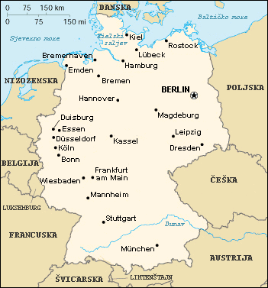
Njemačka
je država u srednjoj Europi. Na sjeveru graniči sa Sjevernim morem, Danskom i Baltikom, na istoku s Poljskom i Češkom, na jugu s Austrijom iŠvicarskom, a na zapadu s Francuskom, Luksemburgom, Belgijom i Nizozemskom.

Slide 3
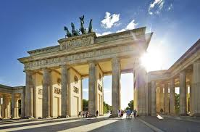
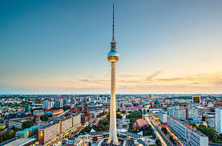
Njemačka
Njemačka je demokratska parlamentarna savezna država, koja se sastoji od 16 saveznih zemalja, od kojih su tri samostalni gradovi
Glavni grad: Berlin
Broj stanovnika: 80.62 milijuna
Površina: 357 201 km2

Slide 4
Zemljopis
Njemačka se nalazi u prirodnogeografskom središtu Europe, ali je zbog gospodarske razvijenosti i pripadnosti Europskoj uniji pribrajamo Zapadnoj Europi.
Središnji položaj Njemačke u Europi prometno je vrlo važan, jer se preko nje spajaju istok i zapad Europe, te sjever i jug. Prometno je Njemačka u europskim okvirima gotovo nezaobilazna.

Slide 5
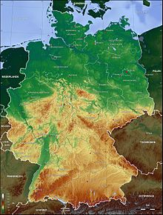
Zemljopis
RELJF: Reljefno je Njemačka vrlo raznolika, a ističe se pet osnovnih reljefnih cjelina: Alpe i predalpski prostor, Schwarzwald, Njemačko sredogorje, Južno njemačko pobrđe i Sjeverna njemačka nizina
KLIMA: U Njemačkoj prevladava umjereno topla vlažna klima.

Slide 6
Politika
Njemačka je ustavna savezna demokracija, čiji je politički sustav naveden u Ustavu iz 1949. koji se zove Grundgesetz
Njemačka imaparlamentarni sustav, na čelu Savezne vlade je Bundeskanzler (savezni kancelar) kojeg bira parlament
Poglavar države je Bundespräsident (Savezni predsjednik), čije se ovlasti uglavnom svode na ceremonijalne i predstavničke dužnosti.

Slide 7
Bruno Salamunović,
Industrijsko-obrtnička škola,
Slavonski Brod

